Slide 1
Chào mừng thầy cô và các em đến với tiết học

Slide 2
Hoạt động khởi động
Notes:
Bài giảng được thiết kế bởi: Phạm Duyên

Slide 3
non
Ong
học
việc

Slide 4
13 - 8 = ?
A. 5
B. 7
C. 8
D. 6

Slide 5
8 + 9 = ?
A. 18
B. 17
C. 16
D. 19

Slide 6
18 - 9 = ?
A. 10
B. 9
C. 8
D. 7

Slide 7
Thứ ba, ngày 20 tháng 12 năm 2022
Toán:
Ôn tập phép cộng, phép trừ trong phạm vi 100

Slide 8
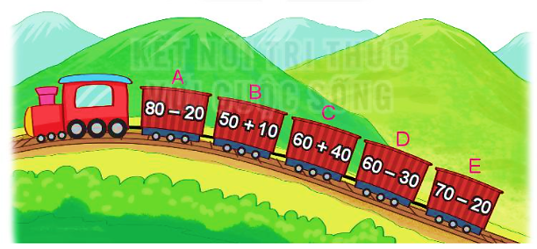
Ôn tập phép cộng, phép trừ
trong phạm vi 100
1
Hoạt động nhóm
Số
b) Những toa nào ghi phép tính có kết quả bé hơn 60?
a) ?
Toa | A | B | C | D | E
Kết quả phép tính | 60 | ? | ? | ? | ?
60
100
30
50
→ Toa D và toa E.
c) Những toa nào ghi phép tính có kết quả lớn hơn 50 và bé hơn 100?
→ Toa A và toa B.

Slide 9
a)
28 + 35
63 – 28
63 – 35
28
35
63
28
63
35
2
Đặt tính rồi tính.
+
–
–
Lấy tổng trừ đi một số hạng thì được kết quả là số hạng còn lại.
63
35
28
b)
42 + 49
91 – 42
91 – 49
42
49
91
42
91
49
–
–
–
91
49
42

Slide 10
3
Tìm chỗ đỗ cho ô tô.

Slide 11
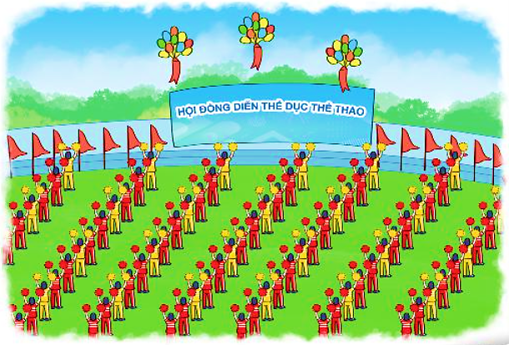
4
Một đội đồng diễn thể dục thể thao gồm có 56 người mặc áo đỏ và 28 người mặc áo vàng. Hỏi đội đồng diễn đó có tất cả bao nhiêu người?
Bài giải
Đội đồng diễn đó có tất cả số người là:
56 + 28 = 84 (người)
Đáp số: 84 người.

Slide 12
Bàn tay vàng
Trò chơi của chúng ta gồm có 3 câu.
Mỗi câu hỏi các em được suy nghĩ và sau khi hết giờ, các em hãy sử dụng bảng để lựa chọn 1 đáp án đúng trong 3 đáp án của câu hỏi.

Slide 13
Bàn tay vàng
Câu 1:
4
5
6
7
2
10
8
1
3
0
9
Bắt đầu
Hết giờ
Chọn câu trả lời đúng:
20 + 30 =……..
A. 50
B. 20
C. 30

Slide 14
Bàn tay vàng
4
5
6
7
2
10
8
1
3
11
14
0
9
12
13
Câu 2
15
Hết giờ
Bắt đầu
Chọn câu trả lời đúng:
44 - 19 = …..
A. 15
B. 25
C. 35

Slide 15
Bàn tay vàng
4
5
6
7
2
10
8
1
20
18
3
11
14
16
19
0
9
12
13
15
Câu 3
17
Hết giờ
Bắt đầu
Chọn câu trả lời đúng:
35 + 26 – 6 =……
A. 66
B. 61
C. 55

Slide 16
CẢM ƠN QUÝ THẦY CÔ VÀ CÁC EM

